Slide 1
Laboratory 7 PYNQ操作教學

Slide 2
新增Project

Slide 3
新增Project

Slide 4
新增Project

Slide 5
新增Project
選擇實驗課使用的板子：PYNQ-Z2

Slide 6
新增Project

Slide 7
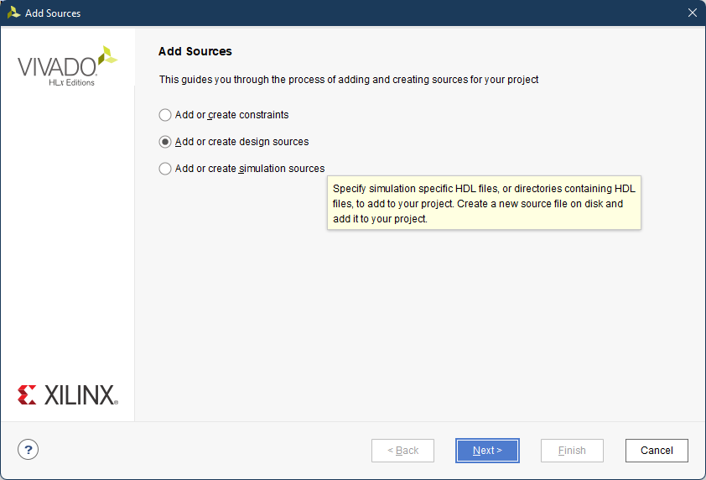
加入Verilog Source

Slide 8
加入Verilog Source

Slide 9
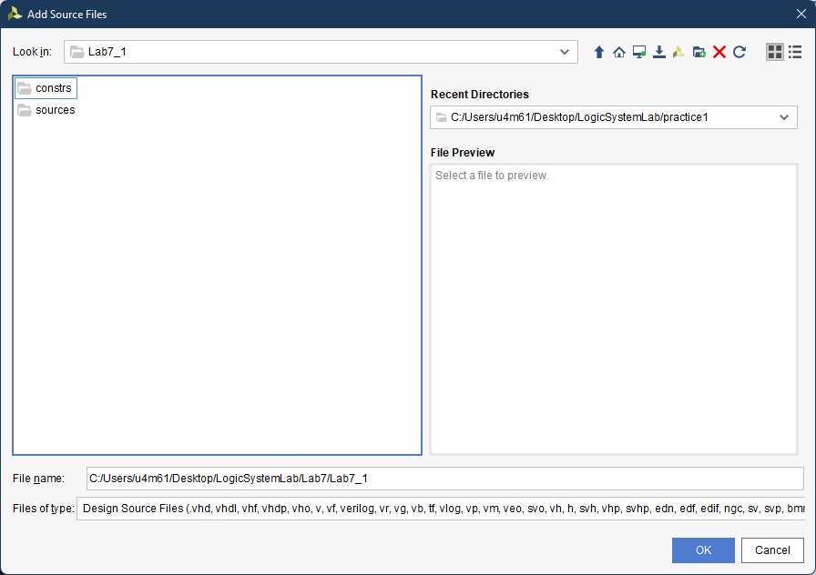
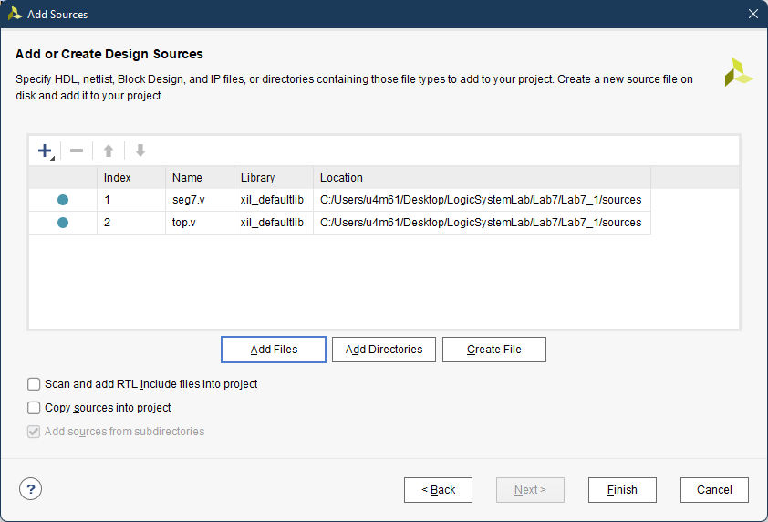
加入Verilog Source
解壓縮後Lab7_1中有兩個子目錄：
constrs
sources
請選擇sources資料夾中的所有*.v檔

Slide 10
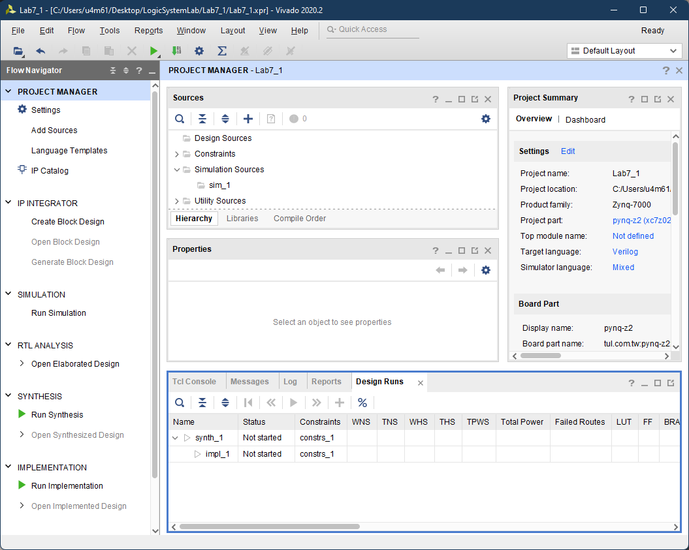
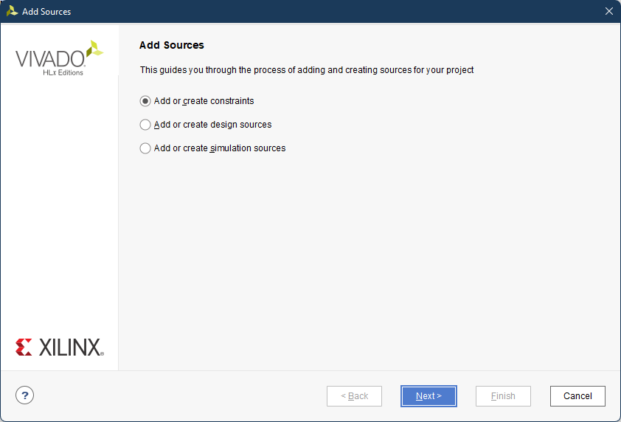
加入PYNQ Constraint

Slide 11
加入PYNQ Constraint
這次請選擇constrs資料夾中的*.xdc檔

Slide 12
確定檔案成功加入Project

Slide 13
編輯Verilog檔案

Slide 14
可以先Run Simulation確認有無錯誤
由於本次實驗沒有提供Simulation用的Testbench
所以不會跑出波形
此步驟的目的是確定Verilog是否有Compile Error

Slide 15
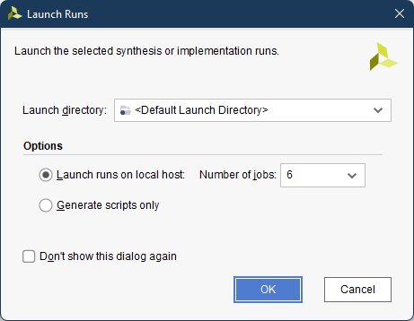
Run Synthesis
開始Run Synthesis後會看到Vivado右上角有正在合成的提示

Slide 16
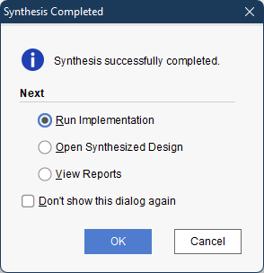
Run Implementation
Synthesis完成後，會跳出對話框
下一步直接選擇Run Implementation

Slide 17
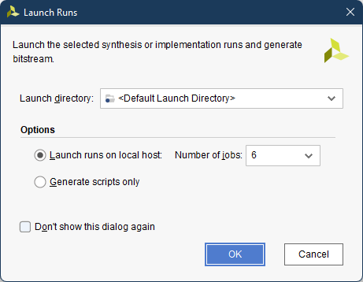
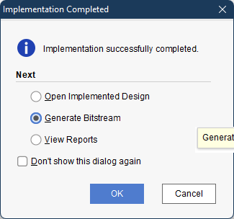
產生Bitstream
Implementation完成後，會跳出對話框
下一步直接選擇Generate Bitstream

Slide 18
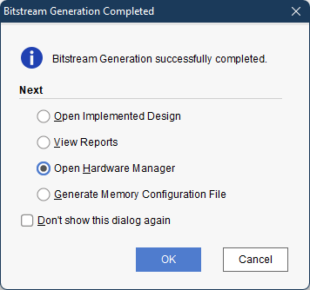
開啟Hardware Manager
Implementation完成後，會跳出對話框
下一步開啟Hardware Manager

Slide 19
連接PYNQ-Z2
先確認Jumper是否插在
JTAG的位置

Slide 20
連接PYNQ-Z2
先確認開關在OFF的狀態再連接USB線到電腦

Slide 21
連接PYNQ-Z2
開關開啟後可以看到LED燈閃爍

Slide 22
燒錄Bitstream到PYNQ-Z2上
將PYNQ-Z2連接到電腦後點選Auto Connect與Hardware Manager建立連線

Slide 23
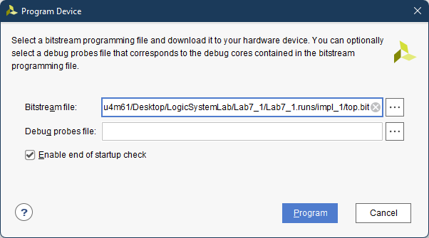
燒錄Bitstream到PYNQ-Z2上
點選Program燒錄Bitstream到PYNQ-Z2上

Slide 24
提示一
修改Verilog後必須重新跑過
Synthesis
Implementation
以及Generate Bitstream
直接按Generate Bitstream會幫你重新跑過所有流程

Slide 25
提示二
點選Open Synthesized Design底下的Schematic可以顯示合成後的邏輯電路圖，確認Module是否有正確連接

